Slide 1
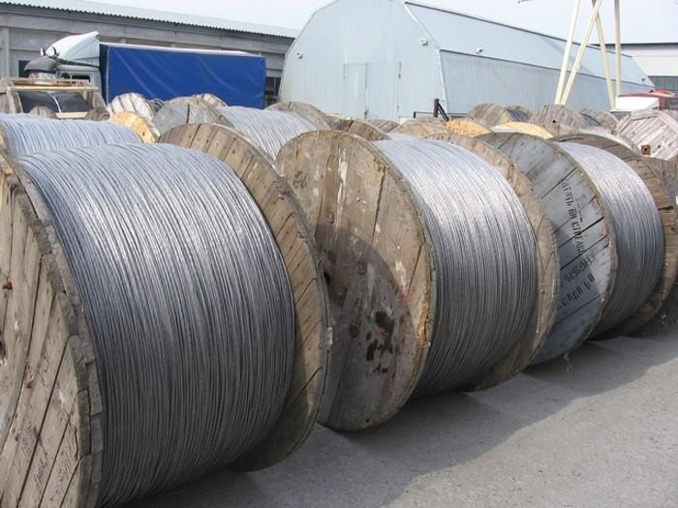
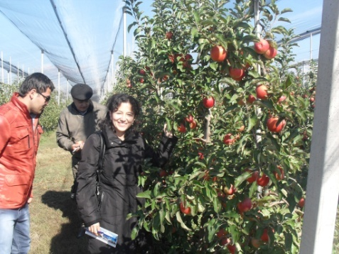
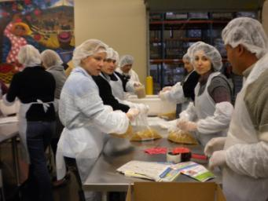
Таҳкими иқтидор ва пешбурди содирот дар соҳаи маҳсулоти кишоварзӣ ва озуқавори
Тилавова Фарзона Бозоровна, н.и.и

Slide 2
Хусусиятҳои ҷумҳурии тоҷикистон
Республикаи аграрӣ
Чор фасли сол
Меваҳои ширин ва сабзавоти болаззат
Анъанаҳои боғдорӣ ва коркарди замин

Slide 3
Факту рақамҳои содироти барои солхои 2009-2011
Номгуи махсулот | Доллари ИМА, хазор | Вазн, тонна
Сабзавот | 16316 | 109753
Мева | 33663 | 93659
Махсулоти равган | 2994 | 7247
Хушкмева, чормагз | 2814 | 6018

Slide 4
Факту рақамҳои содироти барои солхои 2009-2011
Номгуи махсулот | Доллари ИМА, хазор | Вазн, тонна
Чорво ва махсулоти гушти | 380 | 203
Асали тоза | 342 | 143
Шарбат | 5020 | 12538
Нушокихои ташнашикан | 960 | 644

Slide 5
Мутахассисони маҳаллӣ
Мушовирони ширкати Агробизнес Консалтинг Интернейшнл
Аудиторони низоми идоракунни сифат ва идоракунии бехатарии хуроквории ширкати Камолот 1

Slide 6
Самтҳои беҳбудӣ
Хок
Тухмӣ/маводҳои кӯчат
Низоми нуриандозӣ
Обёрӣ
Ғунучини ҳосил
Нигоҳдории маҳсулот
Ихтисоси кормандон
Техникаи бехатарӣ ва гигиенаи меҳнат
Ҳолати техникаи кишоварзи
Технологияи коркарди маҳсулоти кишоварзй ва саноати хӯрокворӣ
Тамғагузорӣ
Банду басти маҳсулот
Ҳифзи муҳити зист

Slide 7
ТАШАККУР!
www.kamolot1.tj
infokamolot1@gmail.com; ftilavova@gmail.com
Tel.: 907 98 24 74

